Slide 1
โครงการให้บริการที่ดีที่สุดประจำปีงบประมาณ พ.ศ. 2558 ที่มีความโดดเด่น

Slide 2
พัฒนาครัวฮาลาลสู่มาตรฐานGMP เพื่อภาพลักษณ์ที่ดีในการให้บริการสู่มาตรฐานสากล
โรงพยาบาลเวชการุณย์รัศมิ์
สำนักการแพทย์

Slide 3
ทำไมถึงทำโครงการ
1. เพื่อพัฒนางานด้านการบริการอาหารสำหรับผู้ป่วยสู่มาตรฐาน GMP
2. เพื่อยกระดับการให้บริการด้านอาหารสู่มาตรฐานสากล
3. เพื่อให้ผู้รับบริการเกิดความพึงพอใจในการรับบริการทางการแพทย์ที่สอดคล้องกับวิถีชีวิตของประชาชน

Slide 4
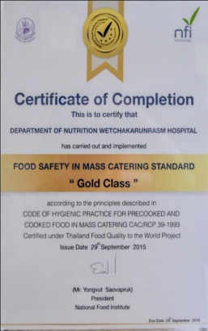
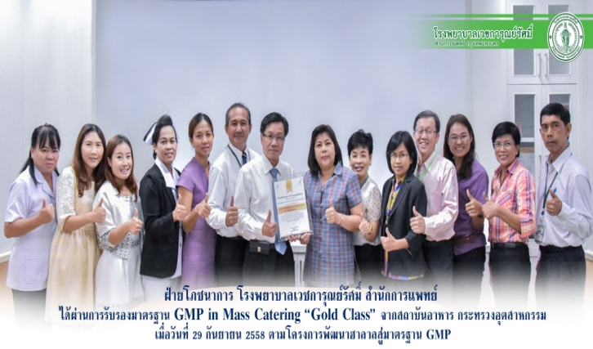
ผลที่ได้รับ
โรงพยาบาลเวชการุณย์รัศมิ์ สำนักการแพทย์ ผ่านการรับรองมาตรฐาน GMP (Good Manufacturing Practice)
ในระดับ “Gold Class” จากสถาบันอาหาร กระทรวงอุตสาหกรรม

Slide 5
ผลที่ได้รับ
โรงพยาบาลเวชการุณย์รัศมิ์ สำนักการแพทย์ ผ่านการรับรองมาตรฐาน GMP (Good Manufacturing Practice) ในระดับ “Gold Class” จากสถาบันอาหาร กระทรวงอุตสาหกรรม
GMP (Good Manufacturing Practice) คือ การปฏิบัติที่ดีในการผลิตอาหารเพื่อให้เกิดความปลอดภัยและมั่นใจ ให้ได้มาตรฐานทุกขั้นตอน จนถึงมือผู้บริโภค มีระบบบันทึกข้อมูลตรวจสอบและติดตามผลคุณภาพ รวมถึงระบบการจัดการที่ดีในเรื่องสุขอนามัย
พัฒนายกระดับมาตรฐานครัวโรงพยาบาลให้มีระบบการผลิตอาหารอย่างถูกสุขลักษณะ ปลอดภัยแก่ประชาชนที่เข้ามารับบริการเป็นผู้ป่วยในของโรงพยาบาล
เป็นต้นแบบครัวโรงพยาบาลที่ผ่านการรับรองฮาลาลและผ่านการรับรองมาตรฐาน GMP ระดับ “Gold Class”

Slide 6
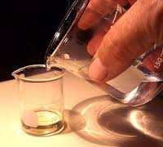
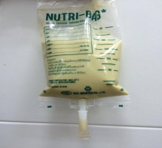
ผู้ป่วยในที่ได้รับบริการอาหารมีความพึงพอใจในระดับมาก-มากที่สุดร้อยละ 87.67
การตรวจสารปนเปื้อนและจุลชีววิทยา : เป็นไปตามมาตรฐานที่กำหนด

Slide 7
ปัจจัยความสำเร็จ
ความพร้อมด้านสถานที่ประกอบการผลิต/จัดเตรียม/การส่งมอบ
มีการดูงานและเรียนรู้จากหน่วยงานต้นแบบ

Slide 8
บทเรียนที่ได้จากการดำเนินโครงการฯ
ด้านการประสานงากับหน่วยงานภายนอก
ด้านการพัฒนาและปรับปรุงกระบวนงาน
ด้านบุคลากร

Slide 9
บทเรียนที่ได้จากการดำเนินโครงการฯ
ด้านการประสานงานกับหน่วยงานภายนอก : การดำเนินการขอประเมินรับรองมาตรฐานGMPจากสถาบันอาหาร กระทรวงอุตสาหกรรม ต้องดำเนินการตามขั้นตอนและระยะเวลาที่สถาบันอาหาร กระทรวงอุตสาหกรรมกำหนด
ด้านการพัฒนาและปรับปรุง : กระบวนการจัดซื้อเครื่องมือ/วัสดุ/อุปกรณ์/ปรับปรุงสถานที่ ที่ชำรุดหรือทดแทน มีขั้นตอนและต้องจัดสรรงบประมาณในการดำเนินงาน ทำให้สามารถพัฒนาและปรับปรุงได้บางส่วน
ด้านบุคลากร : ต้องมีการกระตุ้นและพัฒนาให้มีความรู้ ความเข้าใจสามารถปฏิบัติอย่างถูกสุขลักษณะอย่างต่อเนื่อง

Slide 10
แนวทางในการพัฒนาโครงการ
-พัฒนาเป็นแหล่งเรียนรู้ “ครัวฮาลาลสู่ GMP”
ของโรงพยาบาลสังกัดสำนักการแพทย์
-การแลกเปลี่ยนเรียนรู้กับหน่วยงานภายนอก เพื่อนำมา
ปรับใช้ในการพัฒนางาน
-การทวนสอบกระบวนการผลิตอาหาร ติดตามและ
ประเมินผลอย่างต่อเนื่อง

Slide 11
โครงการอาสาสมัครเครือข่ายอาหารปลอดภัยในจุดผ่อนผันและแหล่งท่องเที่ยวสำคัญ ในพื้นที่เขตบางขุนเทียน
สำนักงานเขตบางขุนเทียน

Slide 12
ทำไมถึงทำโครงการ
1. เพื่อให้อาสาสมัครฯ ได้มีความรู้ ความเข้าใจ เกี่ยวกับการบริโภคอาหารที่สะอาดปลอดภัยจากการปนเปื้อนของจุลินทรีย์และสารเคมีในอาหาร
2. เพื่อให้อาสาสมัครฯ รู้วิธีตรวจวิเคราะห์หาเชื้อจุลินทรีย์และสารเคมีในอาหาร อย่างง่ายเพื่อใช้ในการตรวจสอบคุณภาพอาหารที่ซื้อมาประกอบปรุงอาหาร ให้กับผู้บริโภคได้
3. เพื่อให้อาสาสมัครฯ รู้วิธีและหลักเกณฑ์การตรวจสุขลักษณะสถานที่

Slide 13
1. ผลที่ได้รับจากการดำเนินโครงการ
1.1 อาสาสมัครฯ สามารถตรวจวิเคราะห์หาเชื้อจุลินทรีย์และสารเคมีในอาหารอย่างง่าย (Test Kit) ในวัตถุดิบที่ซื้อมาประกอบปรุงอาหารให้กับผู้บริโภคได้ทันทีไม่ต้องรอเจ้าหน้าที่ไปตรวจ
1.2 ประชาชนได้บริโภคอาหารที่สะอาดและปลอดภัยมากขึ้น

Slide 14
ผลการตรวจหาเชื้อจุลินทรีย์และสารเคมีปนเปื้อน ในอาหารอย่างง่ายก่อนทำโครงการและหลังทำโครงการ
ปี พ.ศ. | จำนวนตัวอย่าง ที่ตรวจ | ผลการตรวจ |  | ร้อยละ
 |  | ผ่าน | ไม่ผ่าน
2557 | 566 | 475 | 91 | 16.08
2558 | 2,415 | 2,411 | 4 | 0.2
2559 | 2,027 | 2,027 | - | 0

Slide 15
ปัจจัยความสำเร็จ (Key Success Factor)
เครือข่ายอาสาสมัครฯ ต้องมีความรู้ความเข้าใจขั้นตอนการตรวจวิเคราะห์หาเชื้อจุลินทรีย์และสารเคมีในอาหารอย่างง่าย (Test Kit) เพื่อใช้ในการตรวจสอบคุณภาพอาหาร
ผู้ค้ามีจิตสำนึกในการเลือกใช้วัตถุดิบที่มีความปลอดภัยและมีคุณภาพ
เจ้าหน้าที่ให้การสนับสนุน ควบคุมดูแล การทำงานของสมาชิกเครือข่าย

Slide 16
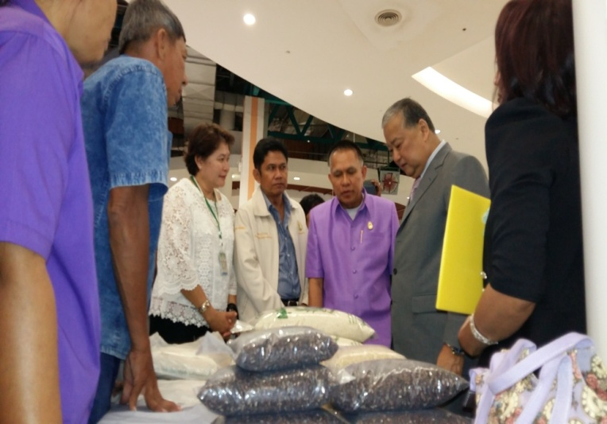
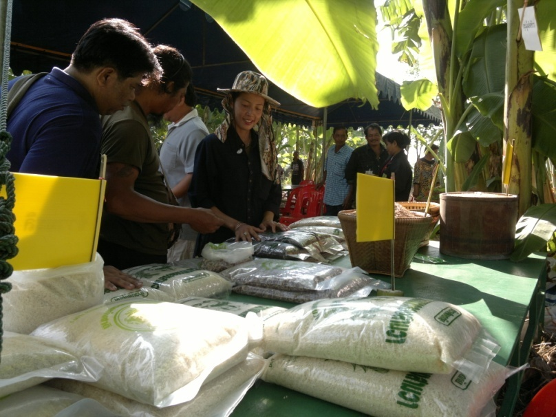
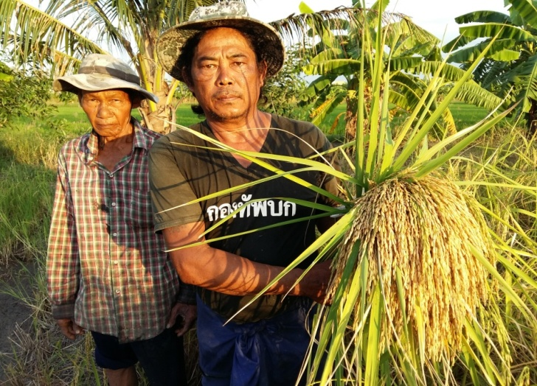
โครงการ การเพิ่มศักยภาพการผลิต และการตลาดข้าวของเกษตรกรผู้ทำนาเขตคลองสามวา
สำนักงานเขตคลองสามวา

Slide 17
ทำไมต้องทำโครงการ
1. เพื่อส่งเสริมการผลิตข้าวครบวงจรของเกษตรกรผู้ทำนา
เขตคลองสามวา
2. เพื่อเพิ่มคุณค่า และมูลค่าของผลผลิตทางการเกษตร
3. เพื่อสร้างตลาดข้าวสาร ให้กับเกษตรกรผู้ทำนา
4. เพื่อเพิ่มรายได้ให้กับเกษตรกรผู้ทำนาเขตคลองสามวา
5. เพื่อให้ผู้บริโภคได้รับประทานข้าวที่ปลอดภัย

Slide 18
ประโยชน์ที่ได้รับ
1. สร้างรายได้ให้เกษตร เพิ่มมากขึ้น
2. สร้างการรวมกลุ่ม สร้างการมีส่วนร่วม และสร้างแนวความคิดการเพิ่มมูลค่าให้กับผลผลิตทางการเกษตร ด้วยการจดทะเบียนเป็น “กลุ่มอาชีพแปรรูปผลผลิตทางการเกษตร”
ชนิดข้าว | จำหน่ายโรงสี | แปรรูป(ข้าวกล้อง) | ส่วนต่าง
ปทุมธานี 1 | 7,000 บาท/ตัน | 18,000 บาท/600 ก.ก. (30 บาท/ก.ก.) | 11,000 บาท
ขาวมะลิ 105 | 8,500 บาท/ตัน | 30,000 บาท/750 ก.ก. (40 บาท/ก.ก.) | 21,500 บาท

Slide 19
ปัญหาและอุปสรรค
1. ด้านการตลาด
เนื่องจากตอนแรกผู้บริโภคยังไม่รู้จักผลิตภัณฑ์ และเกษตรกร จึงยังไม่มั่นใจในสินค้า ยอดการจำหน่ายจะยังไม่สูงมาก พอผู้บริโภครู้จักมากขึ้น ยอดจะเพิ่มตาม
2. ด้านเครื่องจักร
เครื่องแปรรูปที่มีในปัจจุบันอายุการใช้งานนานมีความเสื่อมสภาพตามกาลเวลา ทำให้ประสิทธิภาพการสีข้าวไม่ดี
3. ด้านแรงงาน
บางขั้นตอนต้องใช้เครื่องจักร แต่เมื่อไม่มีจึงต้องใช้แรงงานทดแทนซึ่งมีค่าจ้างสูง ทำให้ต้นทุนสูง

Slide 20
ข้อเสนอแนะเพื่อการพัฒนา
1. จัดให้มีพื้นที่วางจำหน่ายผลผลิตของเกษตรกรในพื้นที่ว่างของอาคารสำนักงานของกรุงเทพมหานคร เพื่อกระจายสินค้า และประชาสัมพันธ์สินค้าทางการเกษตรของกรุงเทพมหานคร โดยอาจทำเป็นแบบรายสัปดาห์ รายเดือน และงานใหญ่ประจำปี โดยหมุนเวียนไปตามหน่วยงาน
2. สนับสนุนด้านเครื่องจักรบางรายการเพื่อสร้างเสริมศักยภาพการผลผลิตให้มีคุณภาพ และเป็นที่ยอมรับของตลาด
3. สนับสนุนให้ข้าราชการและลูกจ้างกรุงเทพมหานคร ได้บริโภคอาหารที่ผลิตโดยเกษตรกรของกรุงเทพมหานครโดยตรง
4. สนับสนุนให้ใช้สินค้าทางเกษตรเป็นของขวัญในโอกาสต่างๆ เพื่อเป็นช่องทางการประชาสัมพันธ์อีกทาง

Slide 21
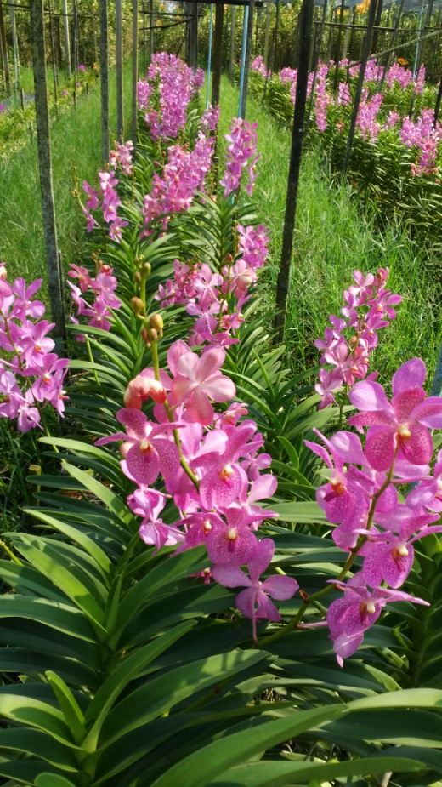
โครงการการส่งเสริม แหล่งท่องเที่ยวเชิงเกษตร เขตหนองจอก

Slide 22
แรงจูงใจในการดำเนินโครงการ
เนื่องจากพื้นที่เขตหนองจอกส่วนใหญ่ประชากรทำการเกษตร จึงต้องการสร้างมูลค่าเพิ่มของทรัพยากร เพื่อเพิ่มรายได้ต่อชุมชนและเกษตรกร

Slide 23
ประโยชน์ที่ได้รับ
1. อนุรักษ์พื้นที่เกษตรกรรมและพื้นที่สีเขียวของกรุงเทพมหานครอย่างยั่งยืน
2. สร้างรายได้โดยตรงให้เกษตรกรในพื้นที่ ทำให้เศรษฐกิจดีและยังคงทำการเกษตร
3. สร้างเครือข่ายการท่องเที่ยว
4. นักท่องเที่ยวเพิ่มขึ้น
5. มีแหล่งท่องเที่ยวเชิงเกษตรเพิ่มขึ้น 2 เส้นทาง โดยร่วมกับชมรมจักรยานในพื้นที่
6. ขยายเส้นทางท่องเที่ยวให้เชื่อมโยงแหล่งท่องเที่ยวในพื้นที่เดิมและจังหวัดใกล้เคียง : ฉะเชิงเทรา นครนายก และปทุมธานี

Slide 24
ปัจจัยความสำเร็จ (Key Success Factor)
มีพื้นที่เกษตรกรรมมากกว่า 80,000 ไร่ จึงเหมาะสมในการพัฒนาเป็นแหล่งท่องเที่ยวเชิงเกษตร โดยเฉพาะ การปั่นจักรยาน
เครือข่ายการท่องเที่ยว ได้แก่ เกษตรกรเจ้าของพื้นที่ ชมรมจักรยานในพื้นที่ ภาครัฐ ภาคเอกชน ให้การสนับสนุน

Slide 25
โครงการแจ้งการซ่อมแซม ปรับปรุง บำรุงรักษา ผ่าน Mobile Application บนระบบปฏิบัติการ Android
สำนักงานเขตราชเทวี

Slide 27
เป้าหมาย
ทำไมต้องทำโครงการ
สร้างการมีส่วนร่วมจากทุกภาคส่วนในการดูแล และบำรุงรักษาโครงสร้างพื้นฐานและสาธารณูปโภคในพื้นที่
วางแผนและบริหารทรัพยากรในการปฏิบัติงานโดยเฉพาะภารกิจงานโยธา ในการแก้ไขปัญหาความเดือดร้อนของประชาชน
เพิ่มความพึงพอใจ
ของประชาชนต่อ
การให้บริการของสำนักงานเขต

Slide 28
Application “รักราชเทวี”

Slide 29
ผลการดำเนินงาน
ผลที่ได้รับ
ตั้งแต่เปิดให้บริการดาวน์โหลดและติดตั้ง application (21 มีนาคม 2558) จนถึงปัจจุบัน application ได้รับการติดตั้ง จำนวน 1,658 ครั้ง
แก้ไขเรื่องแจ้งผ่าน app ได้เรียบร้อยภายในระยะเวลากำหนด
ได้รับการประเมินความพึงพอใจจากประชาชนผู้ติดตั้ง application ดังนี้
พอใจ Application นี้ในระดับมากที่สุด คิดเป็นร้อยละ 29.63
พอใจ Application นี้ในระดับมาก คิดเป็นร้อยละ 59.26
พอใจ Application นี้ในระดับปานกลาง คิดเป็นร้อยละ 11.11
พอใจ Application นี้ในระดับน้อย คิดเป็นร้อยละ 0

Slide 30
ประโยชน์ที่ได้รับ
พัฒนาการให้บริการ (เพิ่มความพึงพอใจของประชาชนต่อการให้บริการของสำนักงานเขต)
- เพิ่มช่องทางการสื่อสาร เพื่ออำนวยความสะดวกให้กับประชาชน
- เพิ่มความรวดเร็วในการให้บริการ
☑
ส่งเสริมภาพลักษณ์การเป็นหน่วยงานที่ทันสมัย
☑
☑
ส่งเสริมการมีส่วนร่วมของประชาชนในการช่วยกันดูแลเขต

